Slide 1
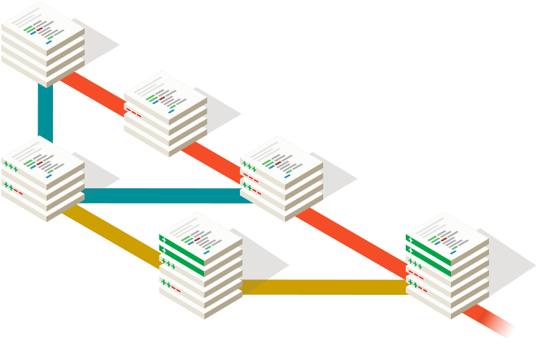
Seminarvortrag
Versionsverwaltung mit Git
Quelle: www.git-scm.com
Notes:
Einleitung:
Begrüßung, Vorstellung
Fragen während der Präsentation oder danach?

Slide 2
1. Einleitung
1.1 Zielsetzung der Seminararbeit
1.2 Begriffliche Grundlagen
2. Versionsverwaltungskonzepte und -systeme
2.1 Zentrale Versionsverwaltung (CVCS)
2.2 Verteilte Versionsverwaltung (DVCS)
2.3 SVN als CVCS
2.4 Git als DVCS
3. Einsatz von Git
3.1 Installation von Git
3.2 Die Git-Kommandozeile
3.3 Grafische Benutzeroberflächen für Git
4. Git versus SVN

Slide 3
Einleitung
Zielsetzung der Seminararbeit
Der Einsatz von Versionsverwaltungssystemen spielt nicht nur in der Softwareentwicklung eine wichtige Rolle.
Bedarf an geeigneten Versionsverwaltungssystemen.
Anwender von Concurrent Versions System (CVS) oder Subversion (SVN) überzeugen, auf Git umzusteigen.

Slide 4
Einleitung
Begriffliche Grundlagen
Repository
Versionshistorie
Working Direktory oder auch Working Tree
Klon
Snapshot

Slide 5
Einleitung
Begriffliche Grundlagen
Staging(INDEX)

Slide 6
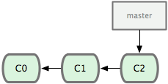
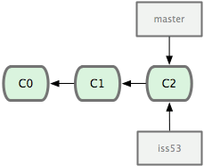
Einleitung
Begriffliche Grundlagen
Master
Hauptentwicklungszweig
Branch

Slide 7
Einleitung
Begriffliche Grundlagen
Remote Repositorys
Tag
Code-Merge
Checkout (Auschecken )
Commit

Slide 8
Einleitung
Begriffliche Grundlagen
Mit Fetch werden alle Änderungen vom Remote Repository heruntergeladen.
Mit Pull wird ein lokales Repository mit den neuesten Änderungen zum Beispiel vom Remote Repository aktualisiert
Mit Push werden Änderungen in ein gemeinsam genutztes Repository (z.B. Master) hochgeladen
Pull Request - Code-Reviews vor dem Zusammenführen in den Hauptentwicklungszweig.

Slide 9
1. Einleitung
1.1 Zielsetzung der Seminararbeit
1.2 Begriffliche Grundlagen
2. Versionsverwaltungskonzepte und -systeme
2.1 Lokale Versionsverwaltung (LVCS)
2.2 Zentrale Versionsverwaltung (CVCS)
2.3 Verteilte Versionsverwaltung (DVCS)
2.4 SVN als CVCS
2.5 Git als DVCS
3. Einsatz von Git
3.1 Installation von Git
3.2 Die Git-Kommandozeile
3.3 Grafische Benutzeroberflächen für Git
4. Git versus SVN
Notes:
Agenda:

Slide 10
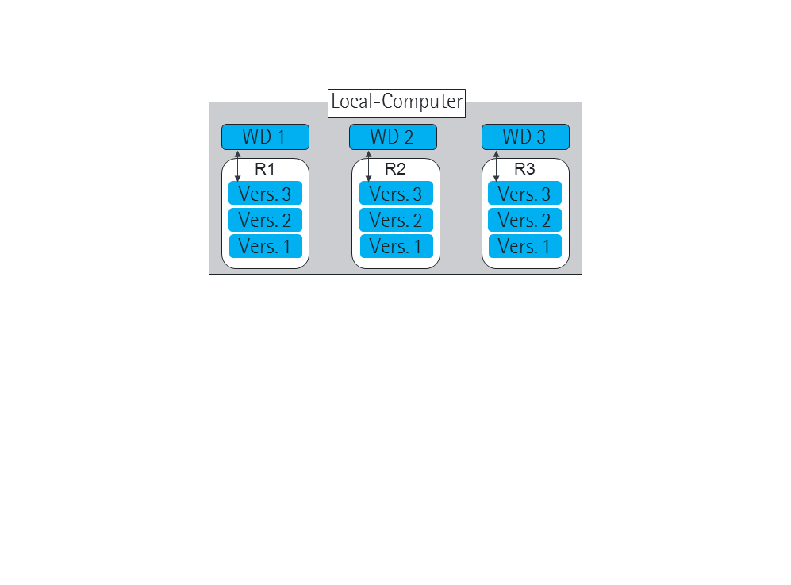
Versionsverwaltungskonzepte und -systeme
Zentrale Versionsverwaltung (CVCS)
Einfache lokale Speicherung der Repositories (R)
Working Directories (WD) liegen auf dem gleichen Computer
Zugriff auf das VCS nur über diesen einen Rechner
Computerinterner Commit
Problematik: Kooperatives Arbeiten nicht möglich

Slide 11
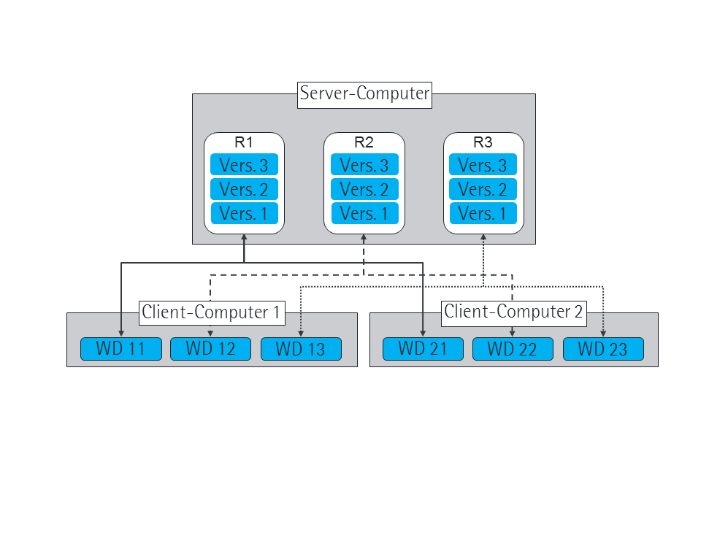
Versionsverwaltungskonzepte und -systeme
Zentrale Versionsverwaltung (CVCS)
Computer- und plattformübergreifende Änderungen möglich
Gleichzeitige Änderung der identischen Ressource möglich
Zentraler VCS-Server mit Repositories
Client Computer mit Working Directories
Zugriff auf das VCS über Client-Computer
Commit vom Client auf den Server
Problematik: Single Point of Failure

Slide 12
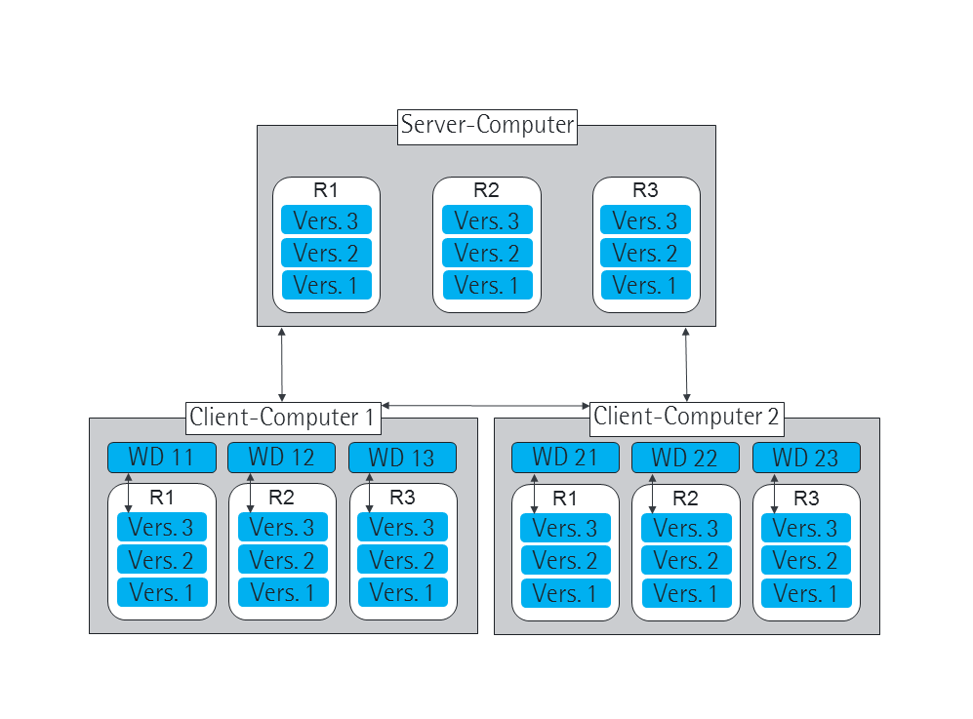
Versionsverwaltungskonzepte und -systeme
Verteilte Versionsverwaltung (DVCS)
Computer- und plattformübergreifende Änderungen möglich
Gleichzeitige Änderung der identischen Ressource möglich
Repositories liegen auf jedem Anwendercomputer (Klone)
Jeder Anwenderrechner hat individuelle WD‘s
Zugriff auf das VCS von jedem Anwendercomputer
Computerinterner Commit
Erst push gleich mit anderen Computern ab

Slide 13
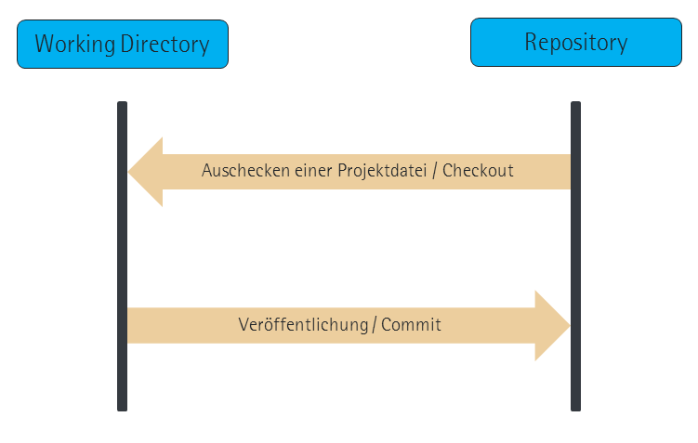
Versionsverwaltungskonzepte und -systeme
SVN als CVCS
Auschecken einer Datei des Repositories (Checkout)
Veröffentlichung der Änderungen über das Repository (Commit)

Slide 14
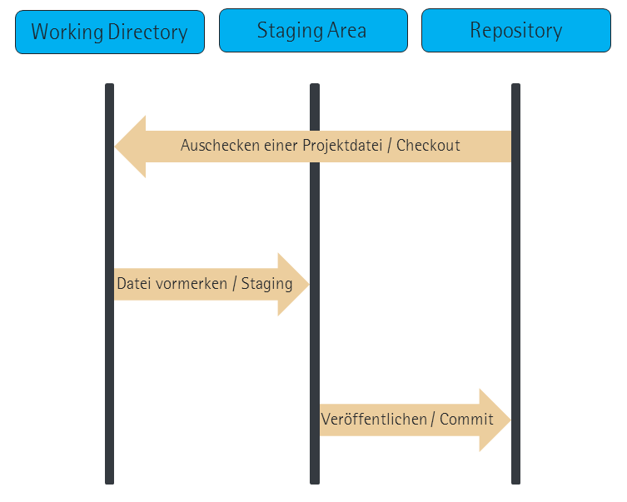
Versionsverwaltungskonzepte und -systeme
Git als DVCS
Bearbeitung der Dateien im Arbeitsverzeichnis
Markierung der Dateien für das nächste Commit indem man Snapshots zur Staging Area hinzufügt
Dauerhafte Speicherung der in der Staging Area vorgemerkten Snapshots im Git Repository

Slide 15
1. Einleitung
1.1 Zielsetzung der Seminararbeit
1.2 Begriffliche Grundlagen
2. Versionsverwaltungskonzepte und -systeme
2.1 Zentrale Versionsverwaltung (CVCS)
2.2 Verteilte Versionsverwaltung (DVCS)
2.2 SVN als CVCS
2.3 Git als DVCS
3. Einsatz von Git
3.1 Installation von Git
3.2 Die Git-Kommandozeile
3.3 Grafische Benutzeroberflächen für Git
4. Git versus SVN
Notes:
Agenda:

Slide 16
Einsatz von Git
Installation von Git
Installation unter Windows
kostenlos aus dem Internet herunterladen und auf dem eigenen Rechner installieren.
https://git-scm.com/download/win
Installation unter Linux
Fedora Linux-Distribution:
$ dnf install git
Debian/Ubuntu Linux-Distribution:
$ apt-get install git

Slide 17
Einsatz von Git
Die Git-Kommandozeile
Repository anlegen
Ein existierendes Projekt oder Verzeichnis in ein neues Git Repository importieren
$ git init
Remote Repository klonen
$ git clone https://github.com/cristallin/git-project-seminar.git
Git konfigurieren
$ git config –list
$ git config --global user.name ““

Slide 18
Einsatz von Git
Die Git-Kommandozeile
Status von Dateien abfragen
$ git status
Branch erstellen und auschecken
$ git branch <branch>
$ git checkout <branch>
Neuer Branch mit anderen teilen
$ git push -u origin <branch>
Änderungen im neuen Branch vornehmen und mit anderen teilen.
$ git commit
$ git push origin <branch>
Anzeige der Historie
$ git log
Merge-Prozess

Slide 19
Einsatz von Git
Grafische Benutzeroberflächen für Git
SourceTree
läuft nur unter Windows und Mac OS X
kein Linux Support
kostenloses Programm
Registrierung nach 30 Tagen
unterstützt Git, Mercurial und SVN

Slide 20
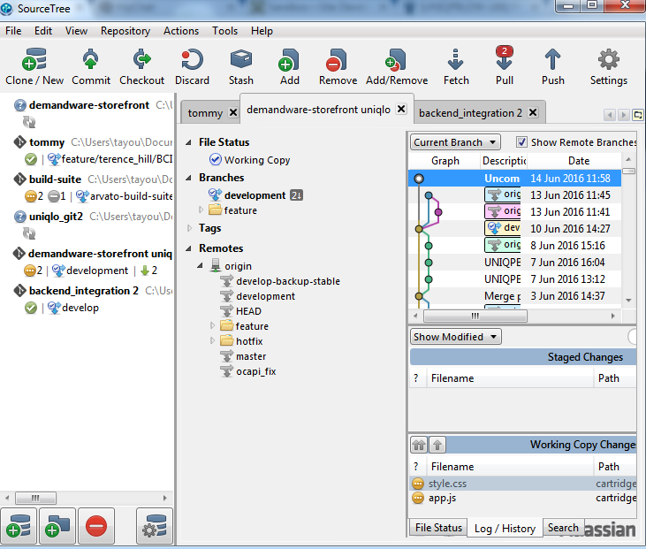
Einsatz von Git
Grafische Benutzeroberflächen für Git
SourceTree

Slide 21
Einsatz von Git
Grafische Benutzeroberflächen für Git
TortoiseGit
steht unter der GNU General Public License (GPL)
läuft nur unter Windows (Windows Vista SP2, Windows 7, Windows XP)
kann nur mit Administrator-Rechten installiert werden
kann mit issue tracking systems integriert werden
steht unter der GNU General Public License (GPLr Windows (Windows Vista SP2, Windows 7, Windows XP)
kann nur mit Administrator-Rechten installiert werden
kann mit issue tracking systems integriert werden

Slide 22
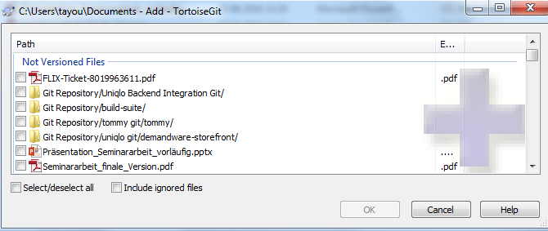
Einsatz von Git
Grafische Benutzeroberflächen für Git
TortoiseGit
steht unter der GNU General Public License (GPLr Windows (Windows Vista SP2, Windows 7, Windows XP)
kann nur mit Administrator-Rechten installiert werden
kann mit issue tracking systems integriert werden

Slide 23
1. Einleitung
1.1 Zielsetzung der Seminararbeit
1.2 Begriffliche Grundlagen
2. Versionsverwaltungskonzepte und -systeme
2.1 Zentrale Versionsverwaltung (CVCS)
2.2 Verteilte Versionsverwaltung (DVCS)
2.2 SVN als CVCS
2.3 Git als DVCS
3. Einsatz von Git
3.1 Installation von Git
3.2 Die Git-Kommandozeile
3.3 Grafische Benutzeroberflächen für Git
4. Git versus SVN
Notes:
Agenda:

Slide 24
Git versus SVN
Vor und Nachteile
Einsatz von Git | Einsatz von SVN
Kein Single Point of Failure | Single Point of Failure (Server)
Viele Operationen auch lokal verfügbar | Netzwerkzugang notwendig
Viele schnelle lokale Operationen | Langsamere netzabhängige Operationen
Redundante Datenhaltung ohne weitere Systeme erhöht Datensicherheit | Niedriger Schutz gegen Datenverlust
Beseitigung des Tangled Working Copy Problem” durch die staging area | Tangled Working Copy Problem
Simples und komfortables Branching | Umständliches und fehleranfälliges Branching
Höherer Speicherbedarf | Wenig Speicherbedarf
Höherer Administrieraufwand | Wenig Administrieraufwand
Notiz: Die Darstellung der Vor- und Nachteile erfolgt am Computer (praxisnah).
Dabei sollen die einzelnen Punkte im Produktivsystem anschaulich visualisiert werden.

